Slide 1
Древний город Петра (Petra)
Всемирное наследие ЮНЕСКО
Наталья Муха
Жешувский Университет
Институт археологии, музееведение II этап I год

Slide 2
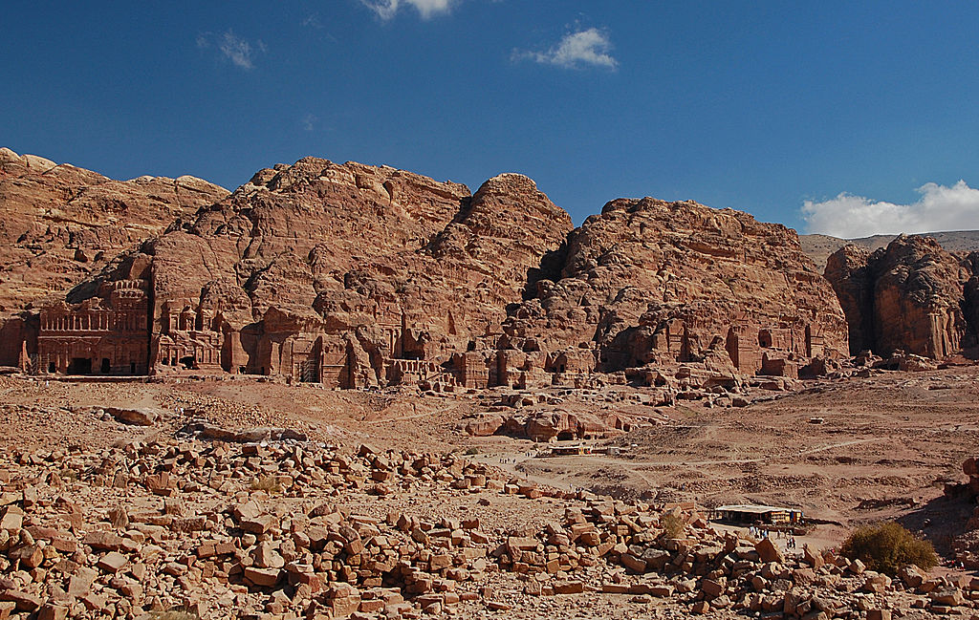
Пе́тра (араб. البتراء‎ —аль-Батра́, др.-греч. Πέτρα) — древний город, столица Идумеи (Едома), позже столица Набатейского царства. Расположен на территории современной Иордании, на высоте более 900 м над уровнем моря и 660 м над окружающей местностью, долиной Аравы.

Slide 3
Территория Петры занимает большую площадь. От центра, где хорошо сохранились руины многочисленных зданий, уже не скальных, а выстроенных традиционным способом, из камня, она простирается на несколько километров.
Главная улица, протянувшаяся с востока на запад через весь город, была проложена во времена римского владычества. По обеим её сторонам тянется величественная колоннада. Западный конец улицы упирался в большой храм, а восточный заканчивался трёхпролетной триумфальной аркой.
Эд-Дейр, вырубленный в скале на вершине утёса монастырь — огромное здание шириной около 50 м и высотой более 45 м. Судя по вырезанным на стенах крестам, храм какое-то время служил христианской церковью.
Позже, после того, как исследователи раскопали пространство под монастырём, они обнаружили усыпальницу одного из набатейских царей.

Slide 4
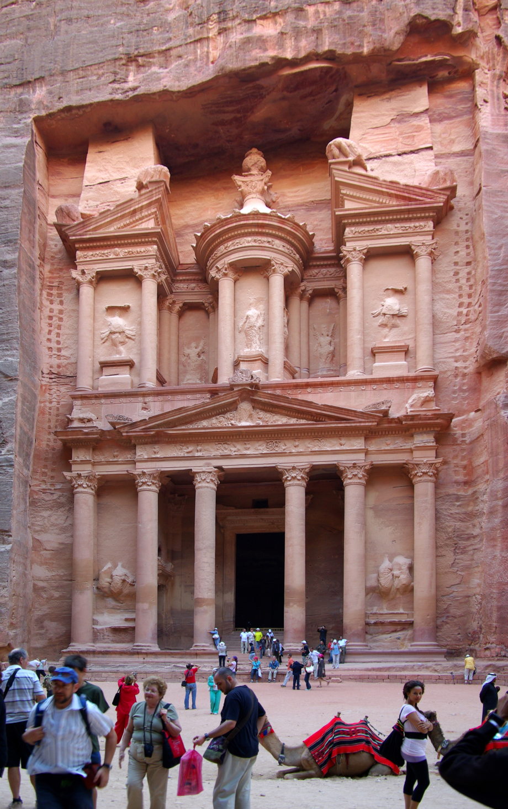
Эль-Хазне (араб. الخزنة‎, что переводится с арабского как «сокровищница») — набатейский храм эпохи эллинизма в Петре на территории современной Иордании. Эль-Хазне бедуины называют "казна Фараонa"

Slide 5
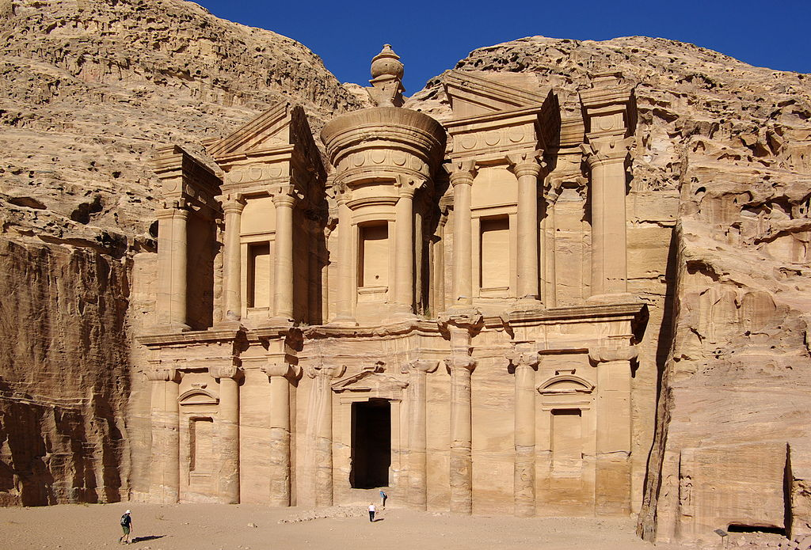
Эд-Дейр, что означает "монастырь"

Slide 6
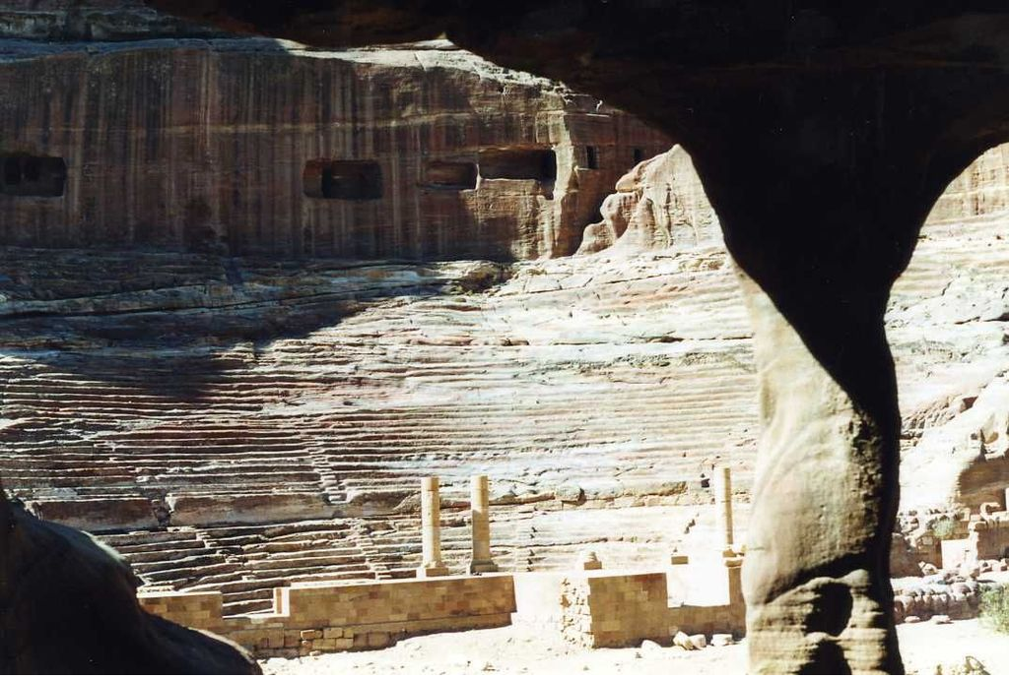
Театр размещал от шести до восьми тысяч зрители

Slide 7
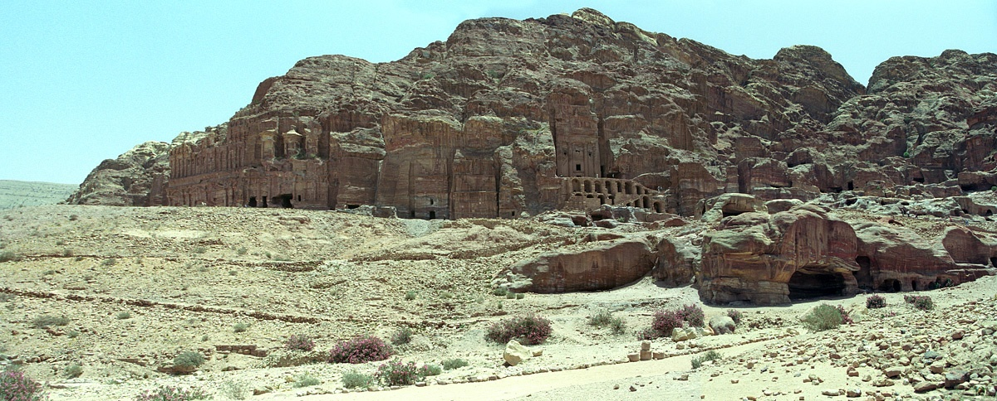
Королевские гробницы

Slide 8
История
Петра располагалась на перекрёстке двух важнейших торговых путей: один соединял Красное море с Дамаском, другой — Персидский залив с Газой у побережья Средиземного моря.
Сотни лет торговля приносила Петре большое богатство. Но когда римляне открыли морские пути на Восток, сухопутная торговля пряностями сошла на нет, и Петра постепенно опустела, затерявшись в песках. Многие сооружения Петры воздвигались в различные эпохи и при разных хозяевах города, в числе которых были идумеи (XVIII—II века до н. э.), набатеи (II век до н. э. — 106 год н. э.), римляне (106—395 годы н. э.), византийцы и арабы. В XII веке н. э. ими владели крестоносцы.
Первым из европейцев нового времени Петру увидел и описал путешествовавший инкогнито швейцарец Иоганн Людвиг Буркхардт. Рядом с античным театром здесь можно увидеть здание эпохи идумеян или набатеев. Памятников же, сооружённых после VI века н. э. практически нет, ибо в ту эпоху город уже потерял своё значение. В конце XX века Петра стала самой популярной в Иордании достопримечательностью. В 2007 году избрана одним из новых семи «чудес света».

Slide 9
Источники:
http://cudaswiata.pl/azja/petra.html
http://cudaswiata.pl/nowe_siedem_cudow/
https://yandex.ua/images/search?text=город%20петра%20в%20иордании&stype=image&lr=143&noreask=1&parent-reqid=1484943450415491-503916106324134886507563-sfront6-037&source=wiz&uinfo=sw-1366-sh-768-ww-1079-wh-536-pd-1.25-wp-16x9_1680x945
http://1chudo.ru/goroda/48-drevnij-gorod-petra-v-iordanii.html

Slide 10
Благодарим Вас за внимание

